Slide 1
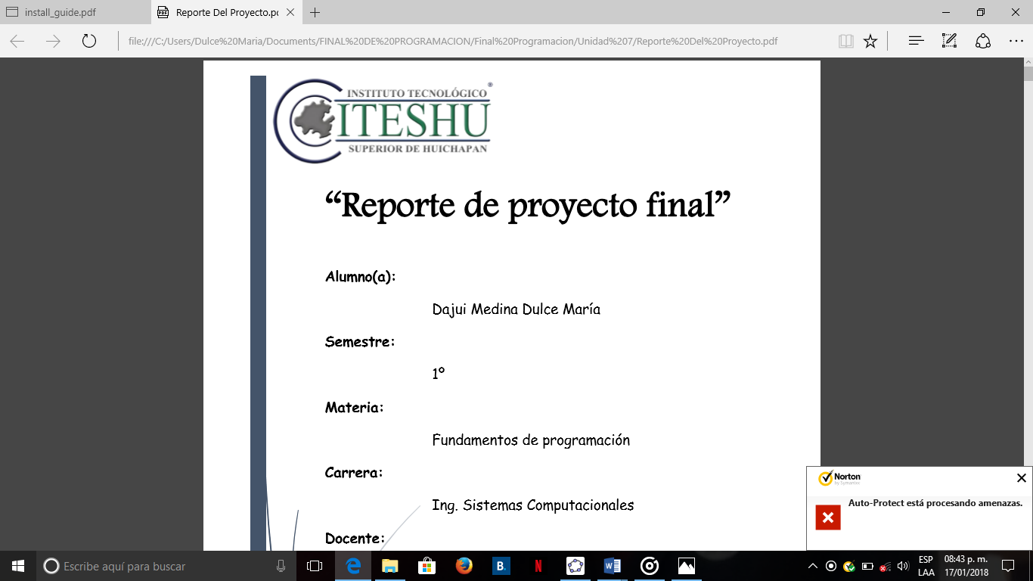
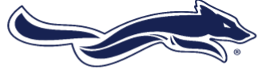
MATERIA: PROGRAMACION ORIENTADA OBJETOS SEMESTRE: 2º MAESTRO: CARLOS ARTURO ESPINOZA ALUMNO: ALAN SANTIAGO HERNANDEZ CARRERA: ING. EN SISTEMAS COMPUTACIONALES.

Slide 2
Farmacia
MI QUERIDO ENFERMITO
Agregar Informacion
Venta
Salir

Slide 3
Agregar Informacion
Agregar Informacion
Categoria
Producto
Cliente
Empleado
Salir

Slide 4
Window title
Agregar Categoria
Nombre*
*=Campos Obligatorios
Nuevo
Guardar
Editar
Cancelar
Eliminar
Salir

Slide 5
Producto
Producto
Nombre*
Descripción*
Precio de Compra*
Precio de Venta*
Presentación*
Categoría*
*=Campos Obligatorios
Nuevo
Guardar
Editar
Cancelar
Eliminar
Salir

Slide 6
Cliente
Cliente
Nombre*
Dirección*
RFC*
Teléfono*
Correo*
*=Campos Obligatorios
Nuevo
Guardar
Editar
Cancelar
Eliminar
Salir

Slide 7
Empleado
Empleado
Nombre*
Dirección*
Teléfono*
*=Campos Obligatorios
Nuevo
Guardar
Editar
Cancelar
Eliminar
Salir

Slide 8
Venta
Venta
Empleado*
Cliente*
Categoría*
Producto*
Fecha*
Total*
*=Campos Obligatorios
Nuevo
Guardar

Slide 9
